Slide 1


Instrumentasi Kode Program Secara Otomatis untuk Path Testing
Raden Asri Ramadhina Fitriani G64154007
Pembimbing Irman Hermadi, Skom, MS, PhD
Alih Jenis - Departemen Ilmu Komputer
Institut Pertanian Bogor

Slide 2

Mengapa Pengujian Penting
Memastikan perangkat lunak melakukan apa yang seharusnya dilakukan
Meningkatkan kepercayaan bahwa perangkat lunak berfungsi dengan benar

Slide 3
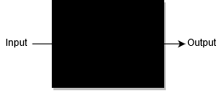
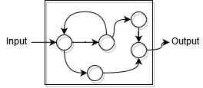
Jenis Pengujian
BLACK BOX TESTING
Memeriksa fungsionalitas apakah output sudah sesuai dengan yang ditentukan
WHITE BOX TESTING
Memeriksa struktur internal dan alur logika (proses) sebuah perangkat lunak.

Slide 4
Latar Belakang
Pemakaian Biaya Pengembangan Perangkat Lunak
Digunakan untuk pengujian
(Kumar dan Mishra 2016)
Kumar D dan Mishra K K. 2016. The Impacts of Test Automation on Software’s Cost, Quality and Time to Market dalam: Procedia Computer Science 79, pp. 8–15.

Slide 5
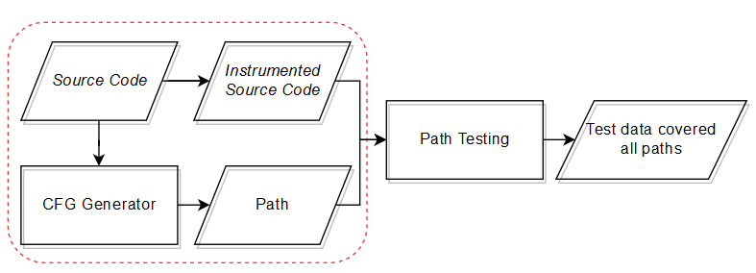

Latar Belakang
Hermadi (2015) melakukan penelitian untuk membangkitkan data uji untuk pengujian jalur menggunakan algoritma genetika.
Manual
Membutuhkan sumber daya yang besar
Rawan akan kesalahan.

Slide 6
Rumusan Masalah
Bagaimana membangun sebuah aplikasi untuk melakukan pembangkitan jalur dan instrumentasi secara otomatis untuk pengujian jalur
Tujuan
Membangun sebuah aplikasi yang dapat digunakan untuk membangkitkan CFG dan melakukan instrumentasi secara otomatis.

Slide 7
Ruang Lingkup
Bahasa pemrograman yang diakomodasi adalah bahasa Matlab
Model diagram yang dibangkitkan adalah CFG

Slide 8
Manfaat
Instrumentasi Otomatis
Membangkitkan jalur
Membangkitkan diagram CFG
Mempercepat
Membangkitkan data uji
Memahami struktur dan alur dari suatu program → re-engineering perangkat lunak

Slide 9
METODE PENELITIAN
Analisis
Perancangan
Implementasi
Pengujian

Slide 10
METODE PENELITIAN Analisis
Mendefinisikan Kebutuhan
Mengumpulkan contoh program
Memiliki perintah kontrol struktur (IF-ELSE-END, SWITCH-CASE, FOR, atau WHILE)
Diperoleh dari penelitian yang dilakukan oleh Hermadi (2015)

Slide 11
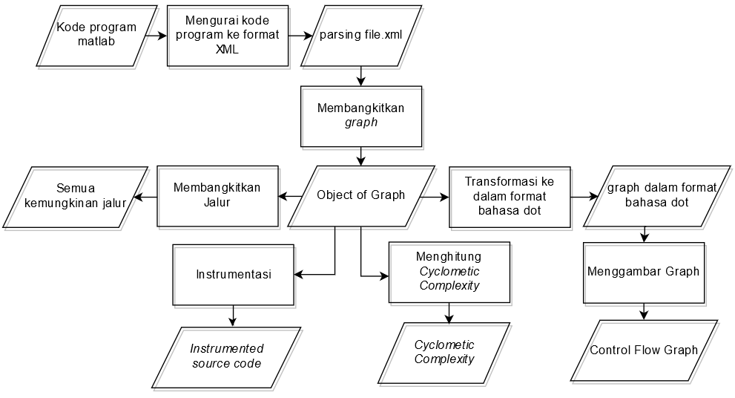
METODE PENELITIAN Perancangan
Arsitektur Perangkat Lunak

Slide 12
METODE PENELITIAN Perancangan
Penguraian kode program matlab menjadi file format XML menggunakan library MATLAB-PARSER yang dibangun oleh Suffos (2015).
Elemen
Atribut
Informasi tambahan setiap elemen
Menggambarkan struktur dokumen
Extensible Markup Language (XML)
Hartwell J. 2017. C# and XML Primer. Apress.

Slide 13
METODE PENELITIAN Perancangan
Arsitektur Perangkat Lunak

Slide 14
METODE PENELITIAN Perancangan
Membangkitkan Jalur
Cabang ->
(T) : edge yang memiliki tipe true
(F) : edge yang memiliki tipe false
FOR dan WHILE -> maksimal satu kali pengulangan.
Transformasi ke Dalam Format Bahasa Dot
Bahasa yang digunakan untuk mengambar graph berarah.
Dapat mendeskripsikan 3 macam objek, yaitu graph, nodes, dan edges (Ganser et all 2015).
Gansner E R, Koutsofios, Eleftherios, dan North S. 2015. “Drawing graphs with dot”. [Internet]. [diunduh 2017 Desember 25]. Tersedia pada: www.graphviz.org/pdf/dotguide.pdf.

Slide 15
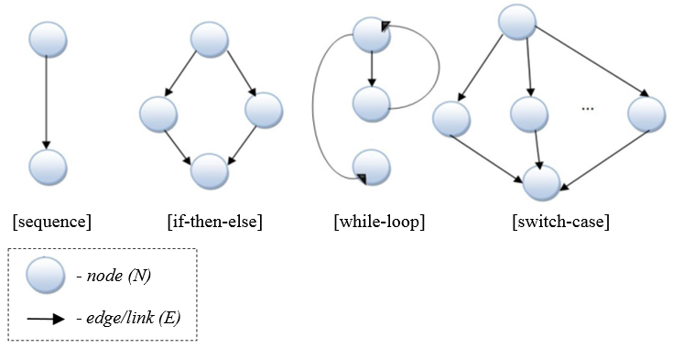
METODE PENELITIAN Perancangan
Memvisualisasikan Graph dalam bentuk CFG
Nodes merepresentasikan perintah
edges merepresentasikan transfer kontrol antar nodes
CFG akan divisualisasikan dengan menggunakan library Graphviz (Ellson et all 2003).
Extensible Markup Language (XML)
Notasi Control Flow Graph (CFG)
(Watson dan McCabe 1996).

Slide 16
METODE PENELITIAN Perancangan
Arsitektur Perangkat Lunak

Slide 17
METODE PENELITIAN Implementasi
Berbasis web
Menggunakan bahasa pemrograman C#
Editor menggunakan IDE Microsoft Visual Studio Ultimate 2013
CFG akan divisualisasikan dengan menggunakan library Graphviz.Net

Slide 18
METODE PENELITIAN Pengujian
Validasi
Membandingkan hasil yang ada pada penelitian sebelumnya dengan hasil yang dikeluarkan oleh aplikasi.
Graph yang ada pada penelitian sebelumnya direpresentasikan ke dalam bentuk adjacency list terlebih dahulu secara manual.
Efisiensi
Membandingkan waktu eksekusi yang dilaukan secara manual dengan waktu eksekusi oleh aplikasi.

Slide 19
HASIL DAN PEMBAHASAN Program Uji
No | Program Uji | Nama | Deskripsi
1 | Triangle Ahmed | tA2008 | Menentukan tipe dari segitiga apakah termasuk equilateral, isosceles, scalene, atau not triangle
2 | Minimaxi Ahmed | mmA2008 | Menentukan nilai minimal dan maksimal dari inputan berupa bilangan dalam array
3 | Insertion Ahmed | iA2008 | Mengurutkan bilangan dalam array menggunakan metode insertion sort
4 | Binary Ahmed | binA2008 | mencari indeks sebuah bilangan dalam array dengan mengembalikan indeks jika ditemukan dan tidak jika tidak ditemukan.
5 | Bubble Ahmed | bubA2008 | Mengurutkan bilangan dalam array menggunakan metode bubble sort
6 | Expint Bueno | eB2002 | Fungsi eksponensial yang dapat memproses bilangan integer dan float
7 | Gcd Ahmed | gA2008 | Menghitung GCD atau pembagi dua bilangan terbesar
8 | Quotient Bueno | qB2002 | Menghitung hasil bagi dan sisa hasil bagi dari dua buah bilangan bulat positif
9 | Flex Gong | fG2011 | Sebuah utilitas unix yang diambil dari situs GNU
10 | Fitness Minimaxi Hermadi | fmH2015 | Menghitung fungsi fitness dari fungsi minimaxiAhmed2008

Slide 20
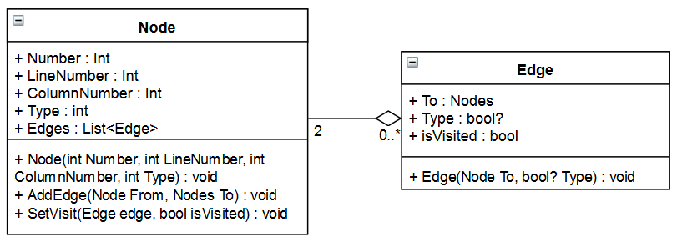
HASIL DAN PEMBAHASAN Perancangan Class Diagram

Slide 21
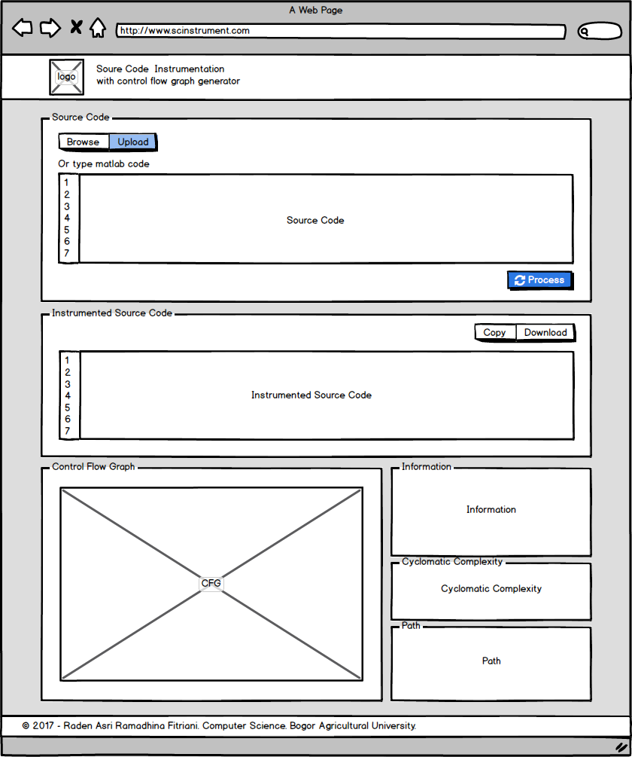
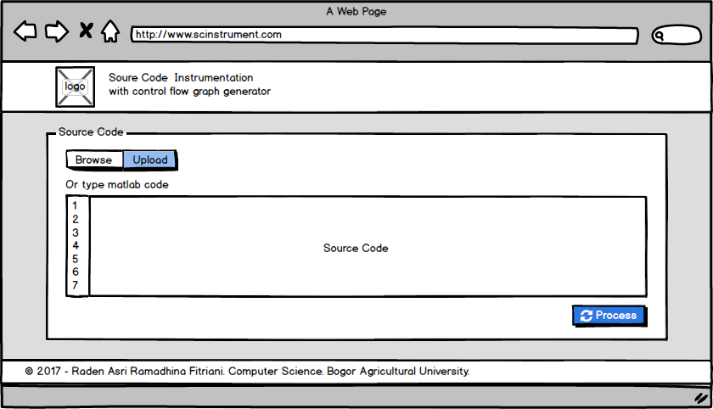
HASIL DAN PEMBAHASAN Perancangan Antarmuka

Slide 22
HASIL DAN PEMBAHASAN Contoh kasus tA2008
1 2 3 4 5 6 7 8 9 10 11 12 13 14 15 16 17 18 | function type = triangle(sideLengths) A = sideLengths(1); % First side B = sideLengths(2); % Second side C = sideLengths(3); % Third side if ((A+B > C) && (B+C > A) && (C+A > B)) if ((A ~= B) && (B ~= C) && (C ~= A)) type = 'Scalene'; else if (((A == B) && (B ~= C)) || ((B == C) && (C ~= A)) || ((C == A) && (A ~= B))) type = 'Isosceles'; else type = 'Equilateral'; end end else type = 'Not a triangle'; end end

Slide 23
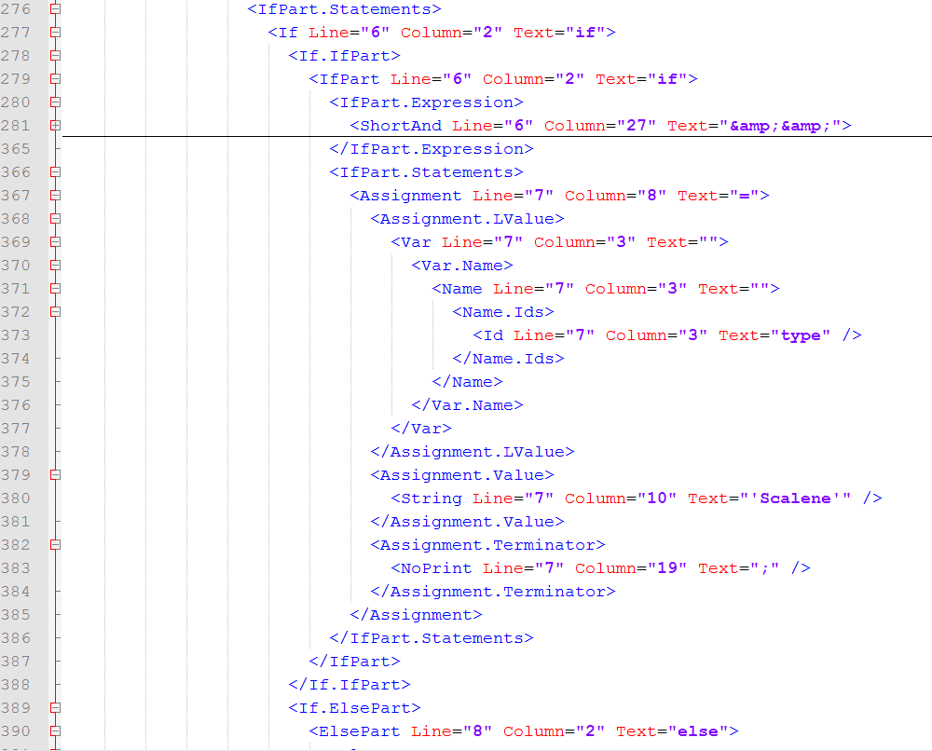
HASIL DAN PEMBAHASAN Penguraian kode program tA2008 ke dalam format XML

Slide 24
HASIL DAN PEMBAHASAN Membangkitkan Graph
1 2 3 4 5 6 7 8 9 10 11 12 13 14 15 16 17 18 | Node 1 Node 2 Node 3 Node 4 Node 5 Node 6 Node 7 Node 9 Node 8 | function type = triangle(sideLengths) A = sideLengths(1); % First side B = sideLengths(2); % Second side C = sideLengths(3); % Third side if ((A+B > C) && (B+C > A) && (C+A > B)) if ((A ~= B) && (B ~= C) && (C ~= A)) type = 'Scalene'; else if (((A == B) && (B ~= C)) || ((B == C) && (C ~= A)) || ((C == A) && (A ~= B))) type = 'Isosceles'; else type = 'Equilateral'; end end else type = 'Not a triangle'; end end

Slide 25
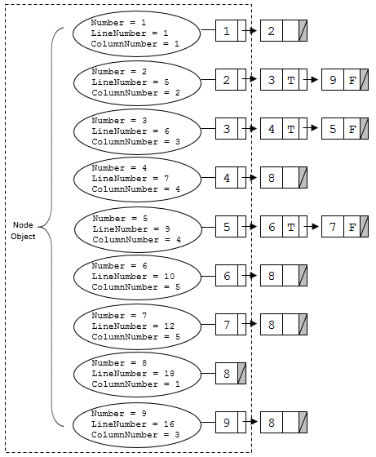
HASIL DAN PEMBAHASAN Representasi tA2008
1 2 3 4 5 6 7 8 9 10 11 12 13 14 | digraph G { graph [label="" nodesep=0.8] 1->2; 2->3 [ label="True“ ]; 2->9 [ label="False“ ]; 3->4 [ label="True“ ]; 3->5 [ label="False“ ]; 4->8; 5->6 [ label="True" ]; 5->7 [ label="False" ]; 6->8; 7->8; 9->8; }
Bahasa Dot
Adjacency List

Slide 26
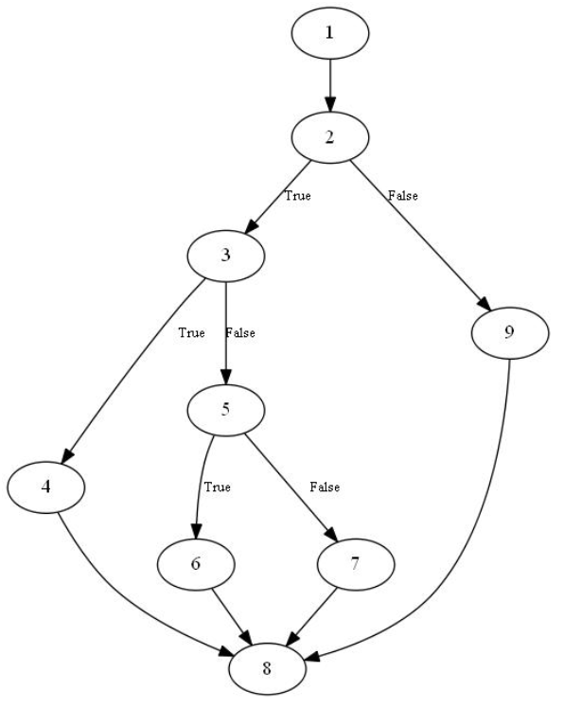
HASIL DAN PEMBAHASAN Representasi tA2008
Cyclomatic complexity
Jalur yang terbentuk
1 2 (T) 3 (T) 4 8
1 2 (T) 3 (F) 5 (T) 6 8
1 2 (T) 3 (F) 5 (F) 7 8
1 2 (F) 9 8
Nodes(N) = 9
Edges(E) = 11
V(G) = E - N + 2
= 4

Slide 27
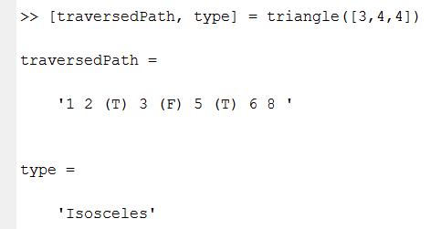
HASIL DAN PEMBAHASAN Hasil Instrumentasi
1 2 3 4 5 6 7 8 9 10 11 12 13 14 15 16 17 18 19 20 21 22 23 24 25 26 27 28 29 30 31 32 33 34 35 36 37 | function [traversedPath,type] = triangle(sideLengths) traversedPath = []; traversedPath = [traversedPath '1 ' ]; A = sideLengths(1); % First side B = sideLengths(2); % Second side C = sideLengths(3); % Third side % instrument Branch # 1 traversedPath = [traversedPath '2 ' ]; if ((A+B > C) && (B+C > A) && (C+A > B)) traversedPath = [traversedPath '(T) ' ]; % instrument Branch # 2 traversedPath = [traversedPath '3 ' ]; if ((A ~= B) && (B ~= C) && (C ~= A)) traversedPath = [traversedPath '(T) ' ]; traversedPath = [traversedPath '4 ' ]; type = 'Scalene'; else traversedPath = [traversedPath '(F) ' ]; % instrument Branch # 3 traversedPath = [traversedPath '5 ' ]; if (((A == B) && (B ~= C)) || ((B == C) && (C ~= A)) || ((C == A) && (A ~= B))) traversedPath = [traversedPath '(T) ' ]; traversedPath = [traversedPath '6 ' ]; type = 'Isosceles'; else traversedPath = [traversedPath '(F) ' ]; traversedPath = [traversedPath '7 ' ]; type = 'Equilateral'; end end else traversedPath = [traversedPath '(F) ' ]; traversedPath = [traversedPath '9 ' ]; type = 'Not a triangle'; end traversedPath = [traversedPath '8 ' ]; end
Output dari matlab

Slide 28
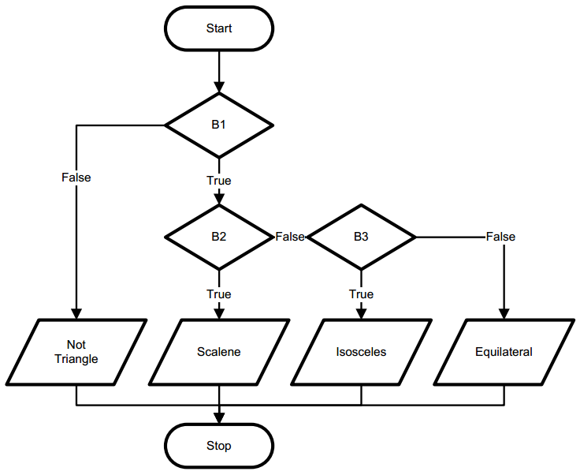
HASIL DAN PEMBAHASAN Testing – Uji Validasi
1 -> 2
2 -> 3 -> 5
3 -> 4 -> 6
5 -> 9
4 -> 7 -> 8
6 -> 9
7 -> 9
9
8 -> 9
1 -> 2
2 -> 3 -> 9
3 -> 4 -> 5
4 -> 8
5 -> 6 -> 7
6 -> 8
7 -> 8
8
9 -> 8
1
2
3
4
5
6
7
8
9
CFG Penelitian Sebelumnya
CFG Menggunakan Aplikasi

Slide 29
HASIL DAN PEMBAHASAN Testing – Uji Validasi
No | Nama Program | Adjacency List Penelitian Sebelumnya | Adjacency List Menggunakan Aplikasi
1 | tA2008 | 1 -> 2 2 -> 3 -> 5 3 -> 4 -> 6 5 -> 9 4 -> 7 -> 8 6 -> 9 7 -> 9 9 8 -> 9 | 1 -> 2 2 -> 3 -> 9 3 -> 4 -> 5 4 -> 8 5 -> 6 -> 7 6 -> 8 7 -> 8 8 9 -> 8
2 | mmA2008 | 1 -> 2 2 -> 3 -> 8 3 -> 4 -> 5 4 -> 5 5 -> 6 -> 7 6 -> 7 7 -> 2 8 | 1 -> 2 2 -> 3 -> 8 3 -> 4 -> 5 4 -> 5 5 -> 6 -> 7 6 -> 7 7 -> 2 8
… | … | … | …
10 | … | … | …

Slide 30
HASIL DAN PEMBAHASAN Testing – Uji Efisiensi
No | Nama Program | Waktu Eksekusi Aplikasi (detik) | Waktu Ekseskusi Manual (detik)
 |  |  | Penguji 1 | Penguji 2 | Rata-Rata
1 | tA2008 | 0.19 | - | - | -
2 | mmA2008 | 0.26 | 558.23 | 407.9 | 483.07
3 | iA2008 | 0.11 | 234.55 | 358.51 | 296.53
4 | binA2008 | 0.48 | 384.64 | 526.59 | 455.62
5 | bubA2008 | 0.11 | 448.64 | 207.97 | 328.31
6 | eB2002 | 0.22 | 686.59 | 632.27 | 659.43
7 | gA2008 | 0.21 | 492.93 | 293.01 | 392.97
8 | qB2002 | 0.16 | 222.25 | 280.86 | 251.56
9 | fmH2015 | 0.2 | 201.87 | 223.07 | 212.47
10 | fG2011 | 0.34 | 335.92 | 403.27 | 369.6
Rata-Rata |  | 0.228 | 396.18 | 370.38 | 383.28

Slide 31
DEMO

Slide 32
Kesimpulan Dan Saran Kesimpulan
Penelitian ini berhasil membangun sebuah aplikasi yang dapat digunakan untuk melakukan instrumentasi secara otomatis, membangkitkan CFG, menghitung cyclomatic complexity, dan membangkitkan segala kemungkinan jalur yang dapat dilewati dari kode program matlab untuk path testing.
Hasil penelitian menunjukkan bahwa kecepatan eksekusi jauh lebih cepat dibandingkan dilakukan secara manual sehingga dapat menghemat sumber daya dalam melakukan pengujian perangkat lunak.

Slide 33
Kesimpulan Dan Saran Saran
Penelitian selanjutnya diharapkan dapat mengakomodir bahasa lain selain bahasa matlab.
Instrumentasi dapat dilakukan dinamis sesuai dengan kondisi yang dibutuhkan. Seperti yang dilakukan oleh Hermadi, selain menyimpan informasi jalur mana yang dilewati, instrumentasi yang dilakukan pada penelitian tersebut juga menyisipkan kode program untuk menghitung nilai fittness.

Slide 34
DAFTAR PUSTAKA
Alimucaj A. 2009. Control Flow Graph Generator Documentation. [Internet]. [diunduh 2017 Juli 19]. Tersedia pada: http://eclipsefcg.sourceforge.net/ documentation.pdf.
Arkeman Y, Herdiyeni Y, Hermadi I, dan Laxmi G F. 2014. Algoritma Genetika Tujuan Jamak (MultiObjective Genetic Algorithm. Bogor (ID). IPB Press.
Basu A. 2015. Software Quality Assurance, Testing and Metrics. PHI Learning Privat Limited. [Internet]. [diunduh 2017 Agustus 14]. Tersedia pada: https://books.google.co.id/books.
Dixon J. 2013. Graphviz.Net C# Wrapper. [Internet]. [diunduh 2017 Desember 22]. Tersedia pada: https://github.com/JamieDixon/GraphViz-C-Sharp-Wrapper.
Ellson J et al. 2003. Graphviz and Dynagraph – Static and Dynamic Graph Drawing Tools. [Internet]. [diunduh 2017 Agustus 14]. Tersedia pada: https://github.com/JamieDixon/GraphVizC-Sharp-Wrapper.
Gansner E R, Koutsofios, Eleftherios, dan North S. 2015. “Drawing graphs with dot”. [Internet]. [diunduh 2017 Desember 25]. Tersedia pada: www.graphviz.org/pdf/dotguide.pdf.
Hartwell J. 2017. C# and XML Primer. Apress.
Hermadi I. 2015. Path Testing using Genetic Algorithm. Disertasi. University of New South Wales.
Houcque D. 2015. Intoruction To MATLAB For Engineering Students. [Internet]. [diunduh 2017 Desember 30]. Tersedia pada: https://www.mccormick.northwestern.edu/documents/students/undergraduate/introductionto-matlab.pdf.
Kumar D dan Mishra K K. 2016. The Impacts of Test Automation on Software’s Cost, Quality and Time to Market dalam: Procedia Computer Science 79,pp. 8–15. [Internet]. [diunduh 2017 Agustus 20]. Tersedia pada: http://www.sciencedirect.com/science/article/pii/%5C%5CS18770509160012.

Slide 35
DAFTAR PUSTAKA
Myers G J, Sandler C, dan Badgett T. 2012. The Art of Software Testing. John Willey dan Sons, Inc, Hoboken, New York. [Internet]. [diunduh 2017 Agustus 14]. Tersedia pada: https://books.google.co.id/books.
Suffos S. 2015. Matlab Parser. [Internet]. [diunduh 2017 Desember 22]. Tersedia pada: https//github.com/samuel-suffos/matlabparser.
Tikir M M dan Hollingsworth J K. 2011. Efficient Instrumentation for Code Coverage Testing dalam: International Journal of Software Engineering and Its Applications. [Internet]. [diunduh 2017 Agustus 21]. Tersedia pada: https://www.researchgate.net/publication/2835608_Efficient_Instrumentation_for_Code_Coverage_Testing.
Watson A H dan McCabe T J. 1996. Structured Testing: A Testing Methodology Using the Cyclomatic Complexity Metric) dalam: NIST Special Publication. [Internet]. [diunduh 2017 Agustus 14]. Tersedia pada: http://www.mccabe.com/pdf/mccabe-nist235r.pdf.

Slide 36

TERIMA KASIH
Raden Asri Ramadhina Fitriani
radenasrirf@gmail.com

